Slide 1

Análisis de sentimientos & procesado lenguaje natural
Daniel García Garcia
Guest stars:
Pandas
Numpy
Tweepy
Plotly
sklearn
Textblob
Nltk
Wordcloud
Folium

Slide 2
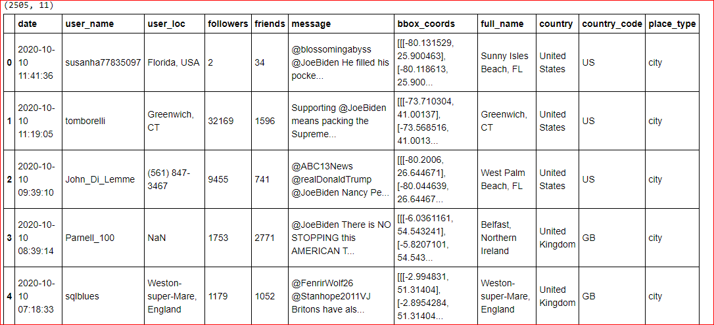
Extracción inicial & construcción Data set

Slide 3
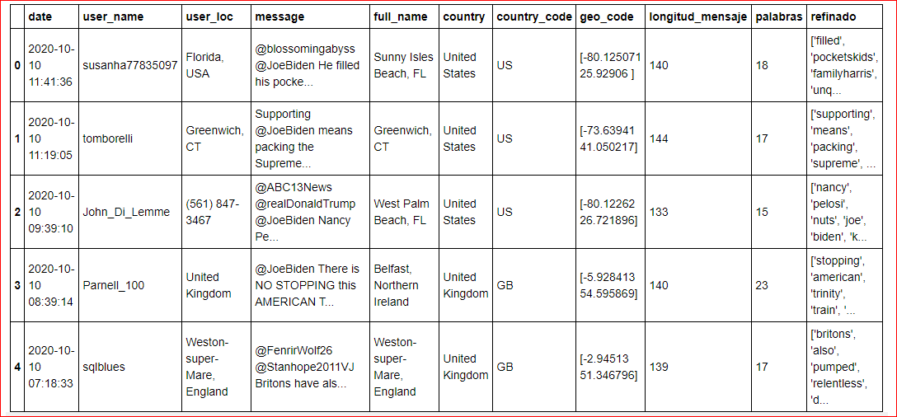
Mensaje original
“Tokens”

Slide 4
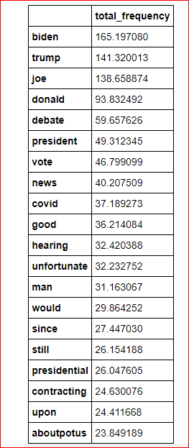
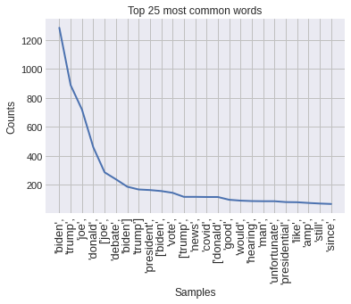
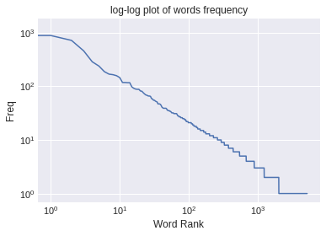
¿Qué palabras se repiten mas?
Escala logarítmica.

Slide 5
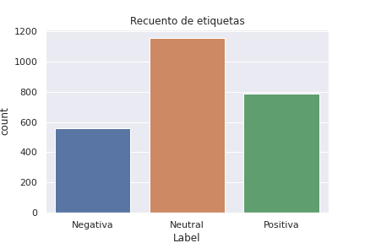
Una vez extraídos los tokens con la librería TEXTBLOB podremos extraer la polaridad y la subjetividad de los mensajes, con la polaridad podemos formar una nueva columna que etiquete los mensajes con -1,0,1 si el mensaje se considera: negativo(-1), neutral (0) y positivo (1).
El recuento total de tweets por polaridad es :
Neutral : 1158
Positivo: 787
Negativo: 559

Slide 6
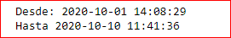
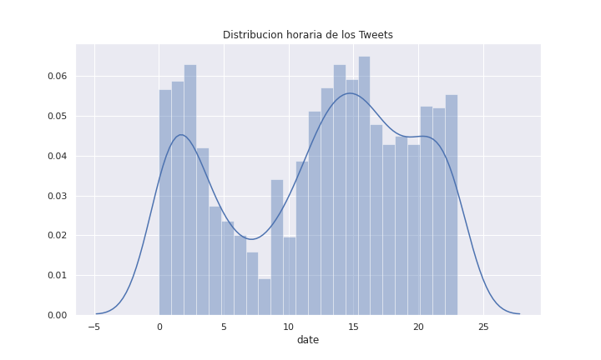
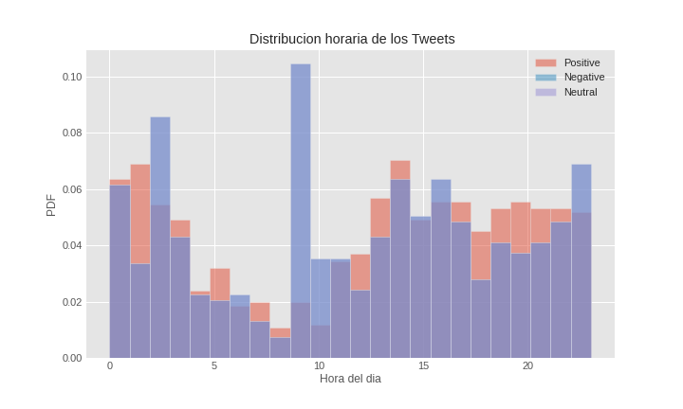
Número de mensajes distribuidos por el uso horario en el que se realizan, vemos como de 00: a 03:00 y de 12:00 a 15:00 se dan los momentos de mas actividad . Por otro lado como es lógico las horas de madrugada son las horas de menor actividad pero mas allá de esta meseta no se ven muchas oscilaciones muy pronunciadas.
A destacar las 09:00 como la hora hater y la 01:00 como hora feliz (la gente que se duerme no tiene tiempo para cabrearse)

Slide 7
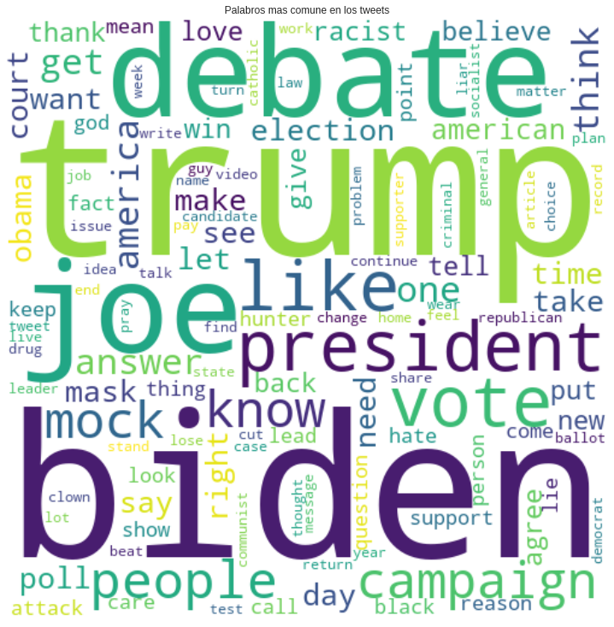
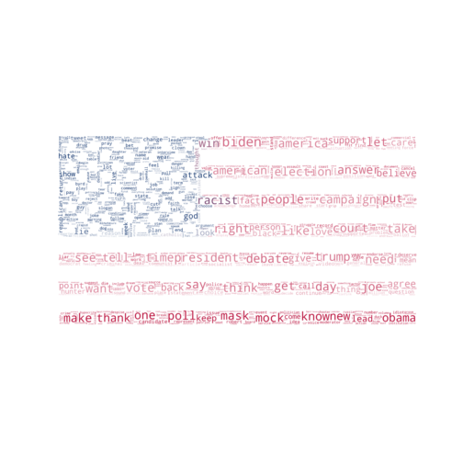
WORDCLOUD (usando WORDCLOUD) con las palabras mas comunes
Mismo WORDCLOUD pero utilizando una mascara para que sea la bandera de los USA

Slide 8
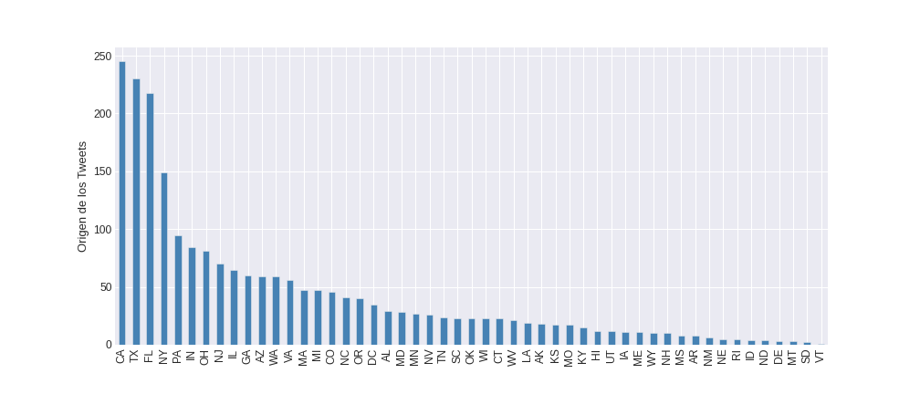
Voy a por ti: geolocalización de los usuarios
Gracias a haber extraído las coordenadas de los usuarios podemos utilizarlas, a través de las bounding box podemos sacar coordenadas geográficas reales.
A través de crear un diccionario con los estados de USA podemos ver
El top 3 esta formado por :
California.
Texas.
Florida.

Slide 9
Mapa geotérmico utilizando las coordenadas y la cantidad de tweets
La librería escogida para la representación del mapa es Folium junto al plugin de mapa de calor
Pínchame
Mapa interactivo que nos muestra la geolocalización de cada mensaje y nos muestra su nombre y cuerpo del mensaje.
Pínchame
Mapa interactivo dividido por colores en base a su positividad y por estados.
Pínchame

Slide 10
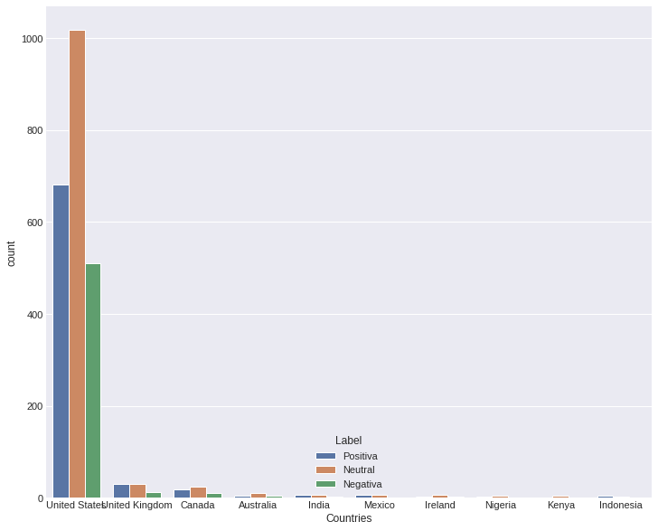
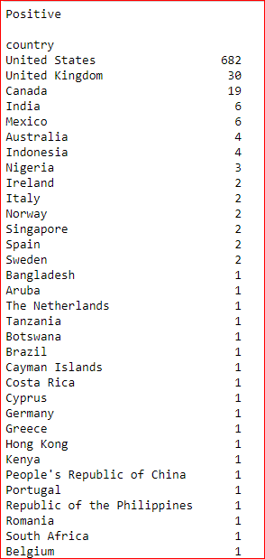
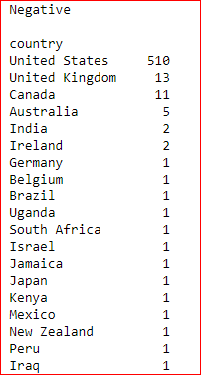
Distribución por positividad de los países, ¿Qué país tuiteo con mas positividad y cual con menos?

Slide 11
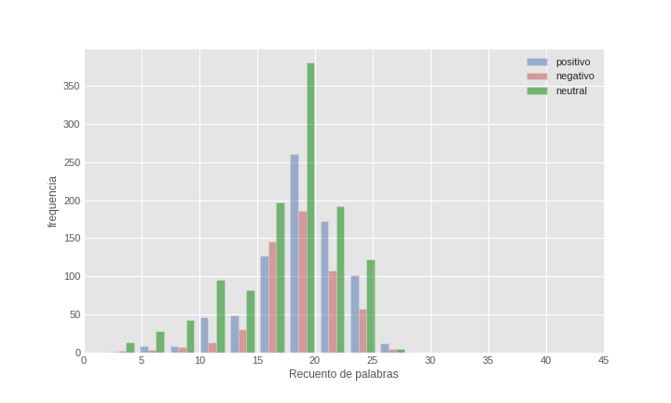
¿Influye la longitud del tweet en la positividad?
Vemos como en todas las agrupaciones la categoría neutral es la que se alza como dominante.
La negatividad no suele presentarse como segunda opción mas representada excepto en el cluster entre 15-20 palabras

Slide 12
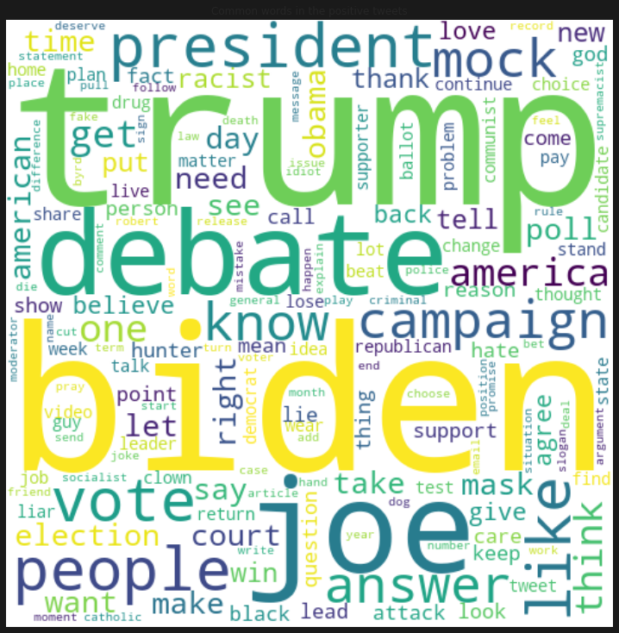
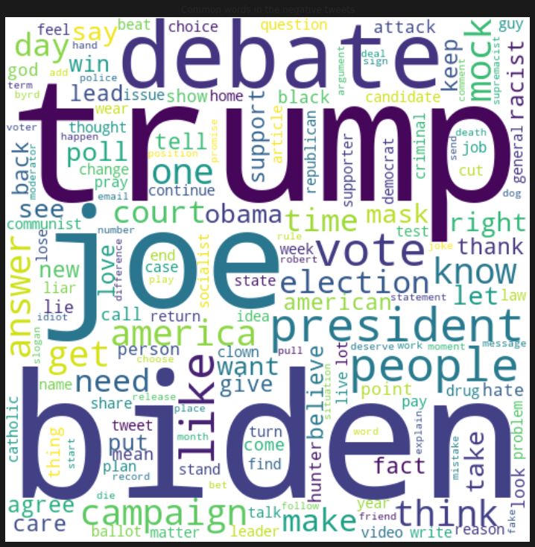
Wordclouds con sentimiento.
Positivo
Negativo

Slide 13
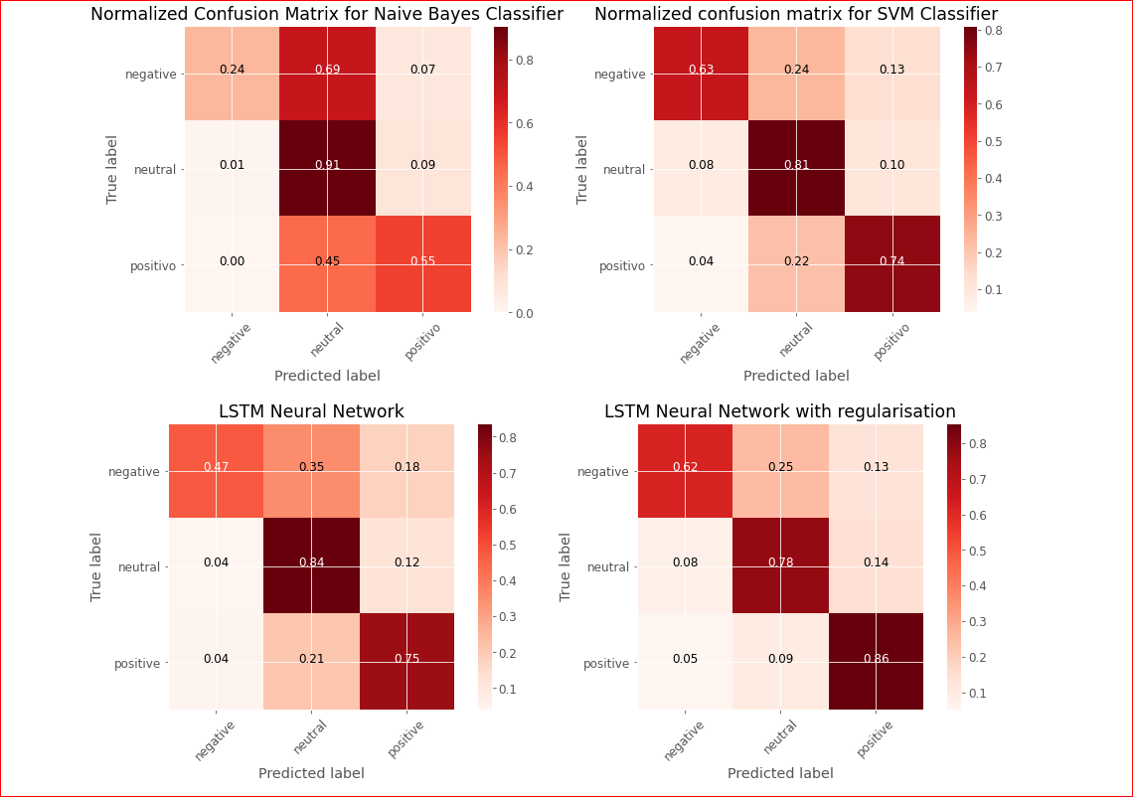

Slide 14
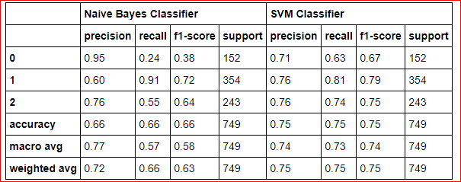
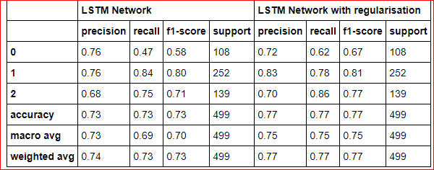
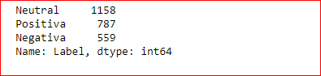
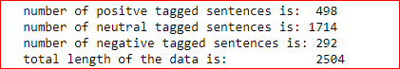
Clasificador de Bayes
Support Vector Machine
LongShort Memory network
Partimos de esto
Predicción LSTMN

Slide 15
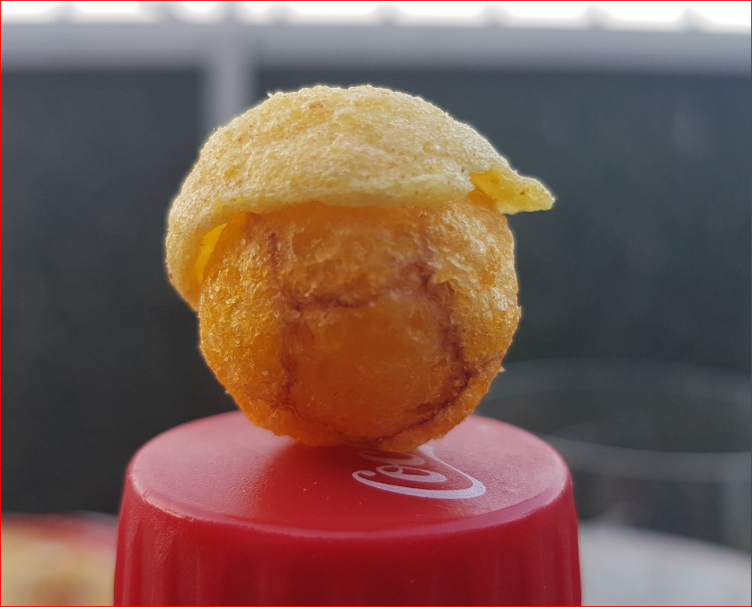
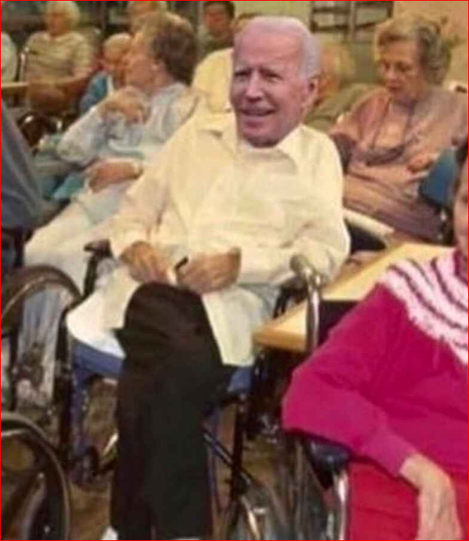
¡Gracias por vuestro tiempo & larga vida Murica!

